Slide 1
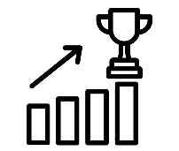
Les 7 : toekomst van online vrijetijdsbesteding
Begrippen
Metaverse
Augmented Reality
Virtual Reality
Mixed Reality
Brainstormen
Specialisatie Vrijetijd
IBS Toetsing
Kennistoets
Verantwoording
Presentatie
Week 1 | Week 2 | Week 3 | Week 4 | Week 5 | Week 6 | Week 7 | Week 8 | Week 9 | Week 10

Slide 2
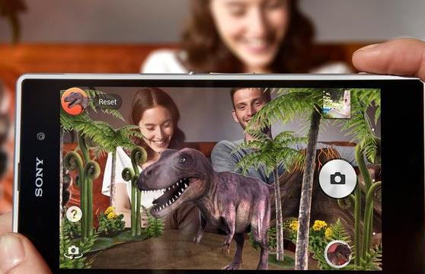
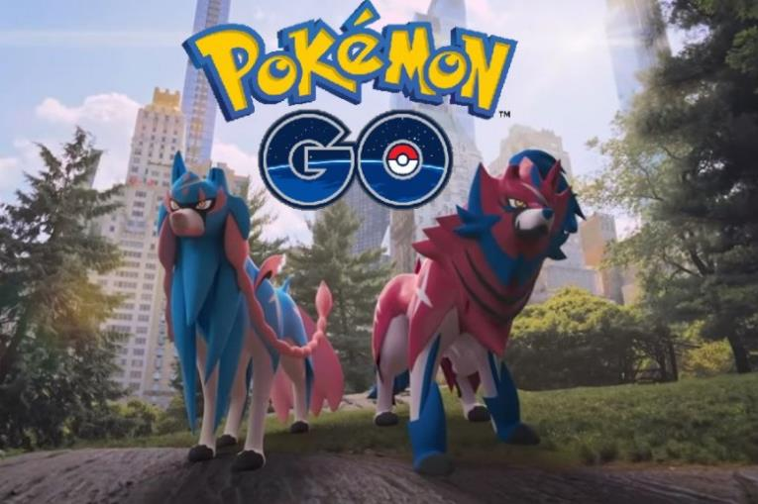
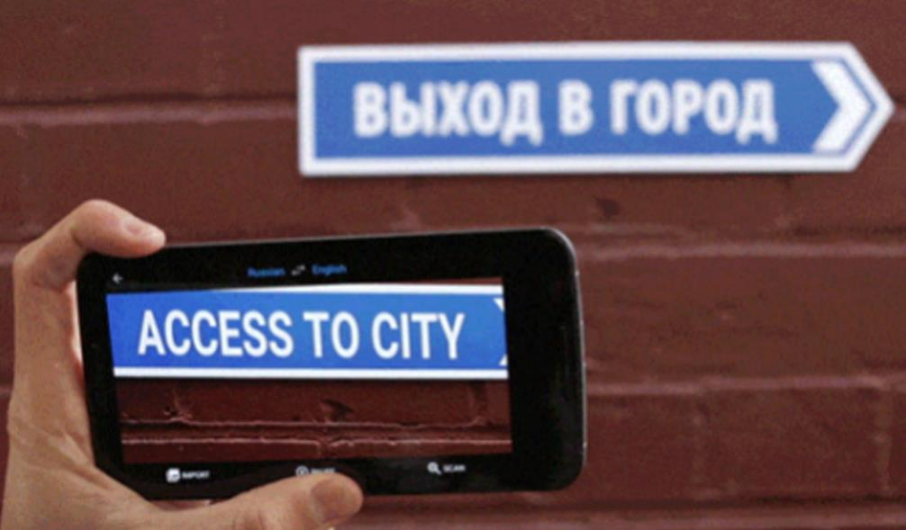

Slide 3
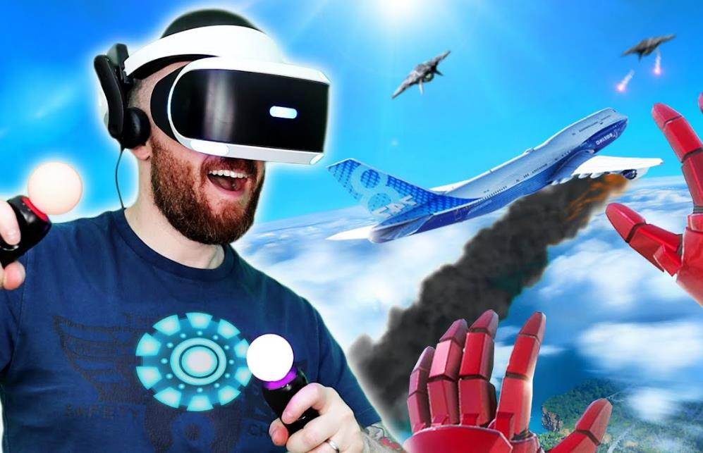
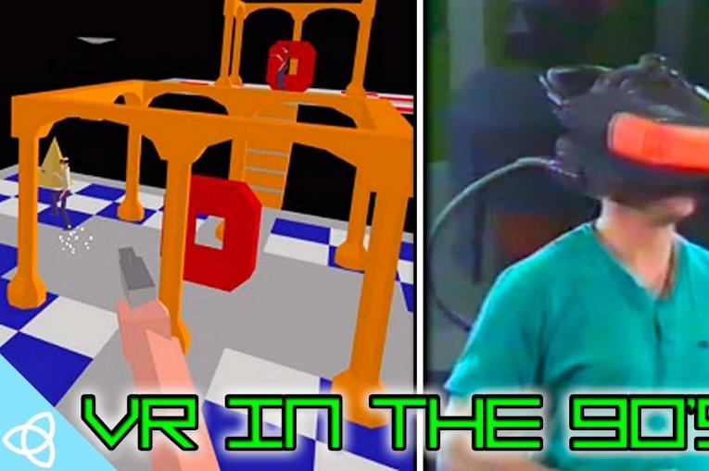
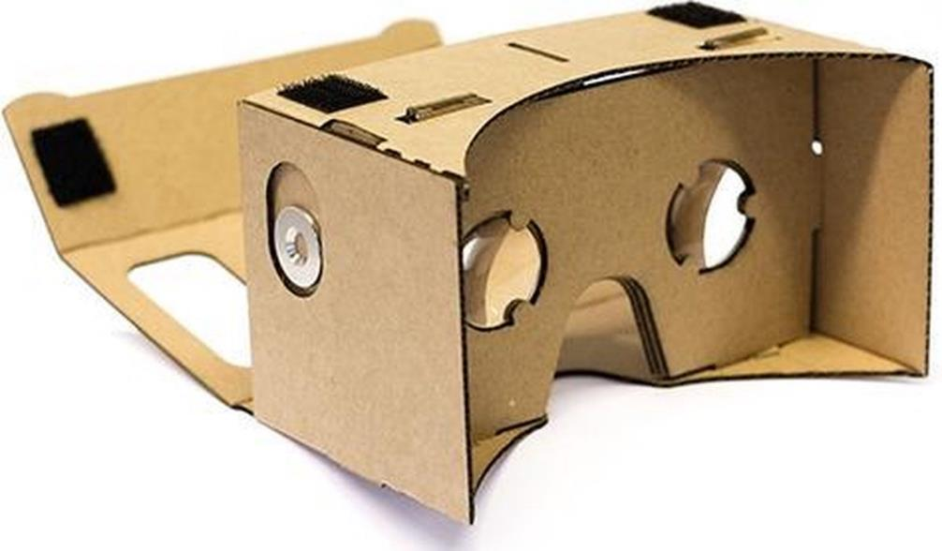

Slide 4
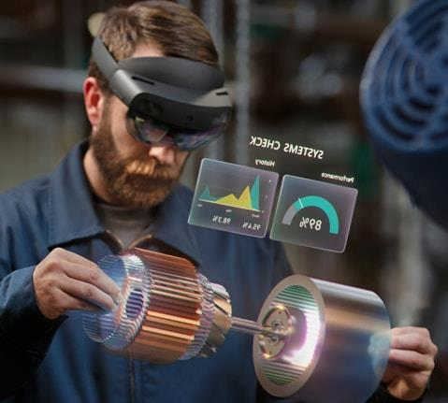
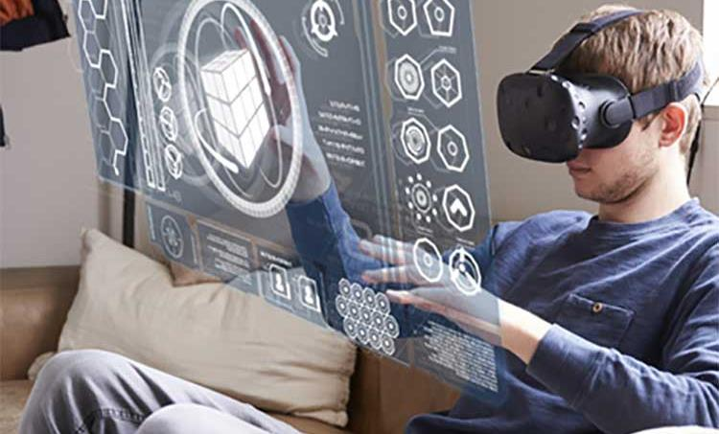
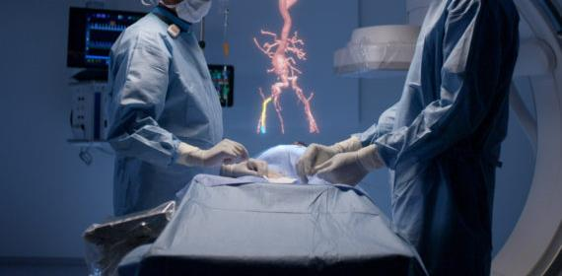

Slide 5
Samen gevat
Met VR wordt je ondergedompeld in een virtuele wereld afgesloten van onze echt wereld.
Met AR leg je een digitale laag of object over onze echte wereld.
Met MR ben je in staat om interactie aan te gaan met AR objecten. Deze objecten kan je manipuleren.
Whats next…?

Slide 6
next: Metaverse
Facebook heeft nu een bedrijf boven zich; Meta
Facebook wil in 5 jaar tijd veranderen naar een bedrijf dat zich richt op de metaverse.
De toekomst is dus niet heel ver weg….
Keyword = immersive
Sleutelwoord = onderdompelen

Slide 7
Maar waarom past dit dan ook alweer bij Vrije Tijd?
Prikkelt zintuigen
Verplaats / transformeert de bezoeker in een andere (onbekende) omgeving.
Genereert sensatie
Andere manier om dingen te leren.
Interactie met digitale wereld
Fysieke wereld en digitale wereld versmelten.
+ plus +
Mensen krijgen naar verwachting meer vrijetijd.
Mensen besteden steeds meer tijd online.
Metaverse is online

Slide 8
Waarom is dit voor jullie relevant?
Dit gaat sneller gebeuren dan je denkt.
Iedereen krijgt er in meer of mindere mate mee te maken
Je collega’s
Het bedrijf of organisatie waar je voor werkt
De bedrijven waar je mee samen werken
Jij! als persoon
Jij! als Adviseur Duurzame Leefomgeving
Solliciteren naar een baan of stage via de metaverse.

Slide 9
Uitleg Metaverse

Slide 10
Dit wordt realiteit ;-)

Slide 11
Opdracht 1: mening vormen
Schrijf op wat jou persoonlijk wel en niet aanspreekt aan de toekomst waarin de Metaverse belangrijk voor ons als maatschappij gaat zijn. Minimaal twee punten wel en twee punten voor niet. Neem hiervoor 4 minuten de tijd.
Dit is input voor opdracht 2.

Slide 12
Opdracht 2: brainstormen
Bespreek
Bespreek met je medestudent beide jullie standpunten van opdracht 1. Doe dit binnen 1-2 minuten.
Brainstormen samen over:
2. Waarom ontwikkelingen als AR / VR / MV een bedreiging en kans zijn voor duurzaamheid.
Neem hiervoor 15 minuten de tijd.
3. Hoe ontwikkelingen als AR / VR / MV de vrijetijdsbesteding van mensen kunnen verrijken. Welke bestaande VT activiteiten worden beter of veranderen? Kan je een nieuwe VT activiteiten bedenken.
Neem hiervoor 15 minuten de tijd.
4. Deel jullie uitkomst met de klas.

Slide 13
Duurzaamheid

